Slide 1
BusinessMind Plan Estratégico 2013 - 2015
Maestría de Planificación y Dirección Estratégica
Eduardo Félix

Slide 2
Agenda
Introducción
Justificación
Objetivos del Proyecto
Diagnóstico Situacional
Mercado Tecnológico Chileno
Direccionamiento Estratégico
Análisis FODA
Acciones Estratégicas
Cuadro de Mando Integral
Indicadores claves de desempeño
Conclusiones

Slide 3
Introducción
BusinessMind es una organización enfocada a la comercialización de Software, Hardware, Servicios Integrados de Desarrollo, Consultoría y Capacitación.
BusinessMind mediados del año 2011 inició operaciones en una nueva sucursal en Santiago de Chile, lo que hace necesario que exista un mejor control y manejo en especial del área de consultoría que es el motor de la empresa.

Slide 4
Justificación
El presente proyecto pretende establecer un plan estratégico para la nueva sucursal de la empresa en la ciudad de Santiago de Chile.
Al incluir una propuesta de alineamiento de los procesos operativos con sus respectivos indicadores y estrategias de monitoreo y mejoramiento continuo, a través de la implementación de la herramienta de control balanced scorecard, permite generar las condiciones estratégicas favorables para un óptimo desempeño de la organización.

Slide 5
Necesidad de Planificación Estratégica
La planeación estratégica es una herramienta muy importante que permite a las organizaciones definir qué acciones se deben realizar con el fin de cumplir los planteamientos o las metas definidas. Es un proceso que se inicia con el establecimiento de objetivos organizacionales, define estrategias y políticas para lograr estos objetivos, y desarrolla planes detallados para asegurar la implantación de las estrategias y así obtener los fines buscados.

Slide 6
Objetivos del Proyecto
Objetivo General
Desarrollar un plan estratégico para la sucursal de Santiago de Chile de la empresa de BusinessMind.
Objetivos Específicos
Realizar un análisis situacional de la empresa
Definir el direccionamiento estratégico de la empresa
Elaborar el Plan General de Actividades o Plan Estratégico
Elaborar el Plan Operativo Anual para la sucursal de Santiago de Chile
Definir los indicadores claves de desempeño
Determinar el alineamiento estratégico integral de la empresa

Slide 7
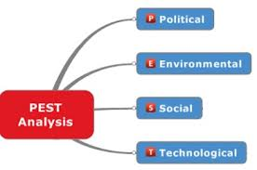
Diagnóstico Situacional
Análisis Externo - Macroambiente

Slide 8
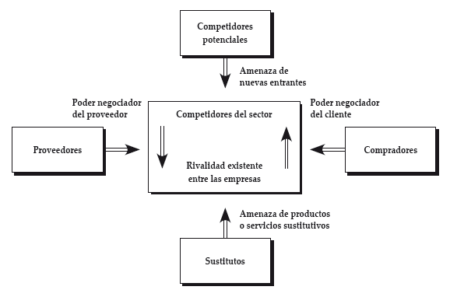
Diagnóstico Situacional
Análisis Externo - Microambiente

Slide 9
Diagnóstico Situacional
Análisis Interno

Slide 10
Mercado Tecnológico Chileno
El objetivo de realizar un estudio de mercado es entender los requerimientos que este tiene, las tendencias tecnológicas existentes en este país y contar con una base de datos de clientes inicial.
Se realizar una investigación de tipo descriptiva, la cual será aplicada a través de encuestas de contacto.
La población estudiada está compuesta por empresarios, profesionales y ejecutivos de negocios de tecnología e innovación de las empresas más representativas del sector privado y del sector público a nivel nacional

Slide 11
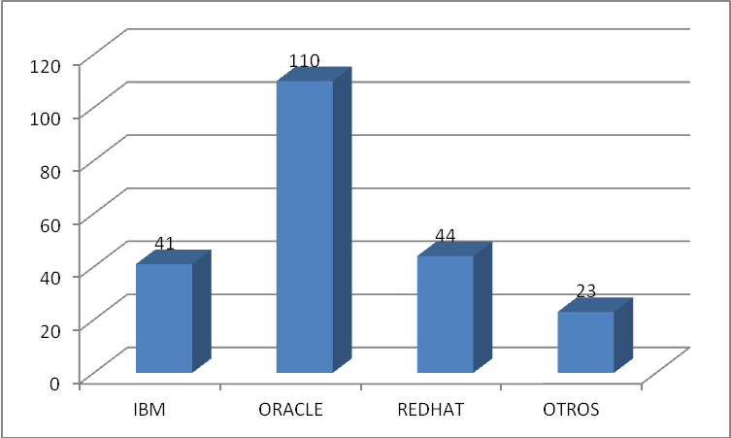
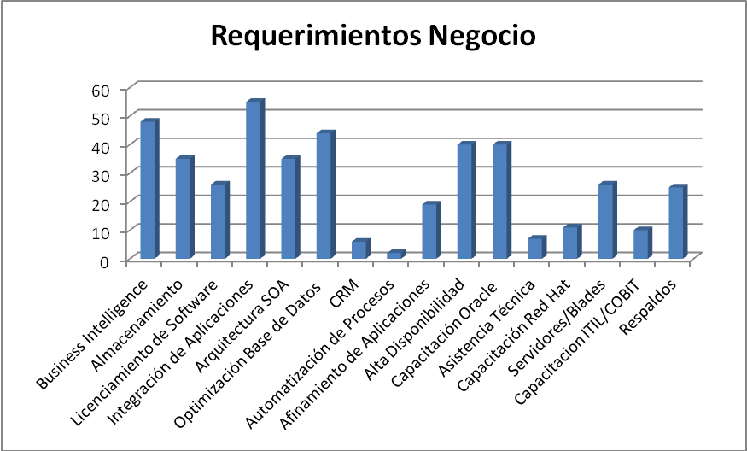
Mercado Tecnológico Chileno
Fabricantes de software con que trabajan los clientes

Slide 12
Direccionamiento Estratégico
MISIÓN
“Atender las necesidades de tecnología de información de las empresas, proporcionando a nuestros clientes servicios y productos de calidad, que aporten a la generación de valor y a un crecimiento con confianza”.
VISIÓN
“Convertirnos en socio estratégico de nuestros clientes para mejorar su competitividad a través de la óptima aplicación de tecnologías de punta”.

Slide 13
Direccionamiento Estratégico
Objetivos Estratégicos
BusinessMind como corporación se ha planteado cumplir los siguientes objetivos estratégicos para el año 2014, cuando la empresa tenga 10 años de operación
Generar una facturación mayor a 20 millones de dólares anuales acumuladas para todas las sucursales de la organización y en todas las líneas de negocio para el año 2014
Consolidar la operación de la empresa en la región de América Latina
Extender la operación de BusinessMind a un total de 5 países de América Latina

Slide 14
Análisis FODA

Slide 15
Acciones Estratégicas

Slide 16
Cuadro de Mando Integral
Financiera
Generar ingresos mayores a U$D 4 millones
Cliente
Ingresar en el mercado tecnológico Chileno
Diseñar un plan de marketing para la generación de oportunidades de negocios
Procesos Internos
Certificación ISO
Centralización de Gestión de Servicios de Consultoría
Diseñar un organigrama de ventas sólido
Aprendizaje y Crecimiento
Definir un Plan de formación de recursos técnicos

Slide 17
Indicadores Claves de Desempeño
Balance Scorecard

Slide 18
Conclusiones
Es necesario identificar la situación actual del sector tecnológico en Ecuador, puesto que es la operación de este país la que va a soportar y financiar este proyecto de apertura de una nueva sucursal de la empresa.
La presencia de Oracle en Chile ha sido un gran apoyo en la generación de oportunidades de negocio y contar a su vez con una base de clientes que ya ha sido levantada y validada.
La estrategia de enfocarse en la generación de oportunidades de negocio con ciclo de negociación sean bastante cortos, como son proyectos de inteligencia de negocios y capacitación ha permitido generar ingresos rápidamente para que se pueda cubrir su operación.
Los indicadores de seguimiento que se han planteado permitirán tener una visión global del estado de la empresa y la evolución de la aplicación del presente plan estratégico.

Slide 19
Gracias

